Slide 1
Проект Учимся понимать сверстника без слов
Проектная группа:
Руководитель: Финагенов Яков
Участники: Рязанов Артемий
Каинов Иван
Алиева Лейла
Ларионовой Анны, 6в
Консультант: Смирнова О.М.

Slide 2
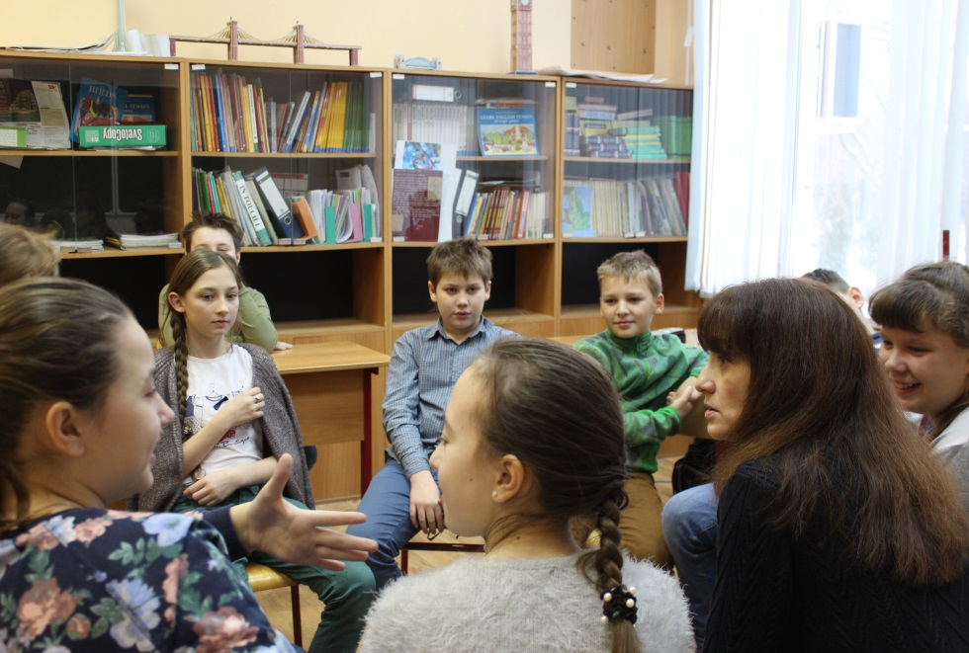
Проблема
Важно для подростков понимать невербальную коммуникацию своих сверстников, так как общение со сверстниками является для них ведущей деятельностью

Slide 3
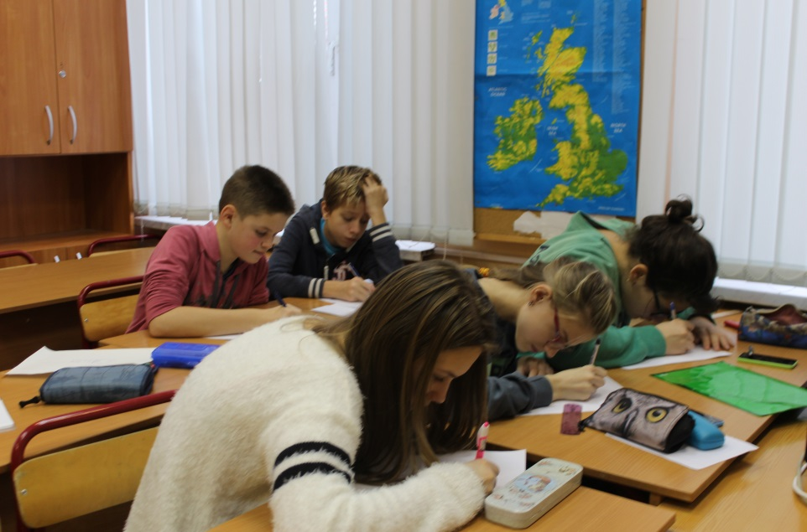
Цель
Развитие способности младших подростков понимать невербальную коммуникацию сверстников
Продукт
Сценарий тренинга способности понимать переживания подростков, выраженные с помощью невербальных средств

Slide 4
Задачи:
Изучить понятие невербальной коммуникации и ее способы.
Изучить особенности общения младших подростков.
Составить теоретическую записку об особенностях невербальной коммуникации для разрабатываемого тренинга.
Составить план тренинга
Подобрать материалы для развития способности понимать переживания сверстников по их невербальной коммуникации (тексты из литературных произведений о подростках, видеоматериалы к этим текстам (со звуком и без)).
Подобрать игры для развития понимания подростками невербальной коммуникации сверстников.
Составить сценарий тренинга.
Провести апробацию элементов тренинга в группах учащихся 5-6 классов СП «Пугачёвская, 6а» гимназии №1505.
Оценка качества продукта:
Полный сценарий тренинга (теоретическое введение, материалы, задания и инструкции к ним).
Доступно сформулированный теоретический обзор о невербальной коммуникации.
Чётко сформулированные инструкции и вопросы к заданиям.

Slide 5
Невербальная коммуникация
Кинесика
Экстра- и паралингвистические средства
Проксемика
Мимика
Жесты
Позы
Пантомима
Визуальный
Тактильный контакт

Slide 6
Культуры
Контактные (южные народы)
Неконтактные (север Европы, японцы, индийцы и пакистанцы)

Slide 7
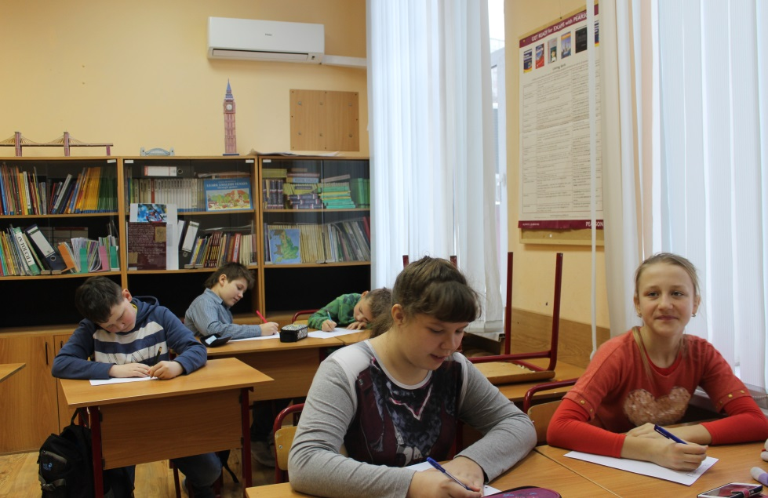
Сценарий тренинга
«Учимся понимать сверстников без слов»
Цель тренинга: тренировка умения младших подростков понимать переживания сверстников по их невербальной коммуникации.

Slide 8
Задачи тренинга
1) информирование учащихся 5-6 классов о невербальной коммуникации и её способах
2) развитие умений невербально выражать свои переживания
3) развитие умения понимать при общении со сверстником его переживания, выраженные невербально
4) тренировка умения понимать переживания подростков-героев фильма по их невербальной коммуникации

Slide 9
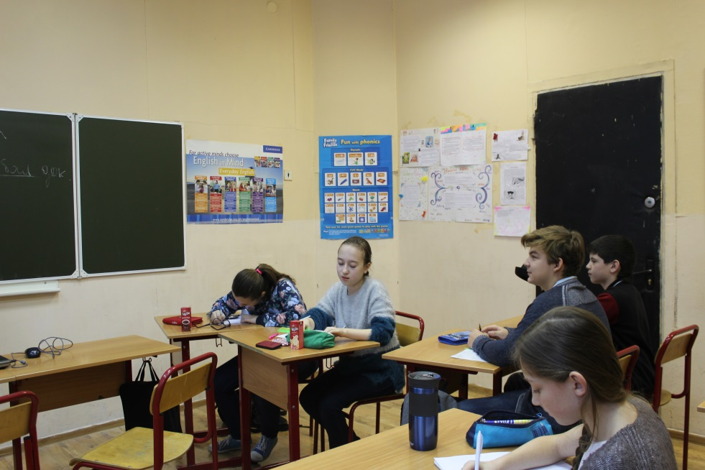
Возраст участников: 10-13 лет (5-6 класс)
Место проведения: аудитория с возможностью организовать свободное пространство и видео демонстрацию
Продолжительность тренинга: тренинг состоит из 4 занятий. Продолжительность каждого занятия 1 час

Slide 10
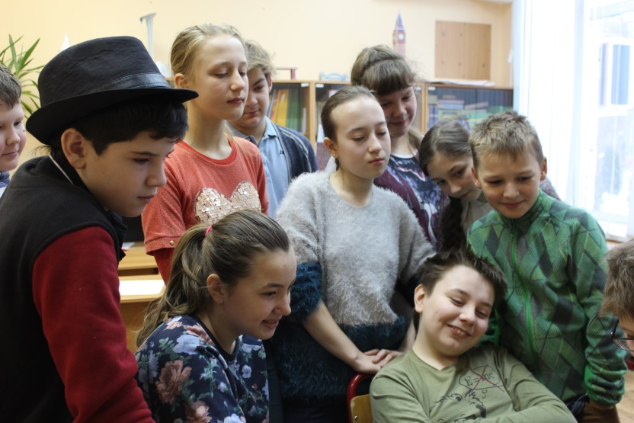
План тренинга
Занятие 1. Вводное
1.1. Теоретическая подготовка по теме «Невербальная коммуникация»
Занятие 2
2.1. Повторение основного теоретического материала по невербальной коммуникации и ее способам
2.2. Упражнение на точность невербальной коммуникации «Мешок Деда Мороза»

Slide 11
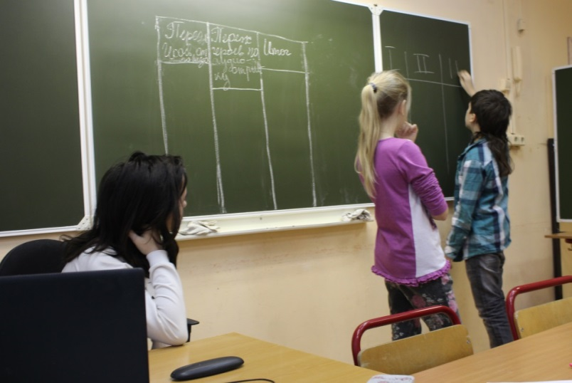
План тренинга
Занятие 3
3.1. Повторение способов невербальной передачи информации
3.2. Тренировка умения понимать переживания подростков-героев художественного произведения по их невербальной коммуникации
3.3. Тренировка невербальной коммуникации со сверстниками (игры и упражнения)

Slide 12
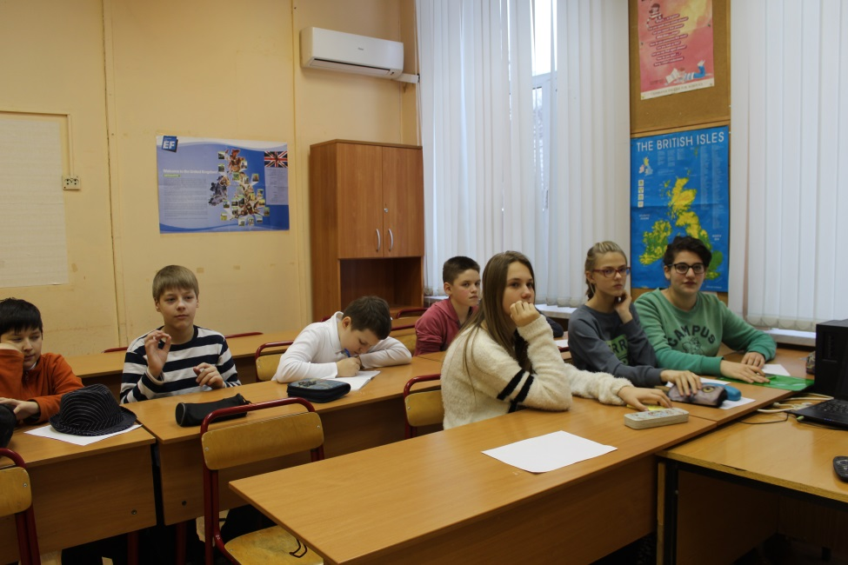
План тренинга
Занятие 4
4.1. Тренировка умения понимать переживания подростков-героев художественного произведения по их невербальной коммуникации
4.2. Упражнения для тренировки невербальной коммуникации со сверстниками

Slide 13
Список литературы
Анн Л.Ф Психологический тренинг с подростками. – СПб.: Питер, 2004. – 271 с.
Васюра С.А. Коммуникативная активность школьников подросткового возраста и ее развитие //Психологическая наука и образование. - 2002.- № 3. - 2002.
Ильин Е. П. Психология общения и межличностных отношений. — СПб.: Питер, 2009. — 576 с.
Кинни Д. Дневник слабака. Родрик рулит. / Пер с англ.– М.: Рид Медиа. 2014. – 224с.
Коццолино М. Невербальная коммуникация. Теории, функции, язык и знак. 2-е изд., испр. / Пер. с итал. –X.: Изд-во «Гуманитарный Центр»/Шипилова О.А., 2015. – 224 с.
Крайг Г., Бокум Д. Психология развития. — 9-е изд. — СПб.: Питер, 2005. — 940 с.
Лабунская В. А. Экспрессия человека: общение и межличностное познание. — Ростов н/Д: Феникс, 1999. —608 с.
Лабунская В.А. Невербальное поведение: структура и функции // Социальная психология: Хрестоматия: Учебное пособие для студентов вузов / Сост. Е. П. Белинская, О. А. Тихомандрицкая. — М: Аспект Пресс, 2003. .— 475 с. – с. 84-107.
Мухина B. Возрастная психология. Феноменология развития. 10-е изд., перераб. и доп. - М.: Академия, 2006. - 608 с.
Поливанова К.Н. Психология возрастных кризисов: Учеб. пособие для студ. высш. пед. учеб. заведений. - М.: Издательский центр «Академия», 2000. - 184 с.
Риордан Р. Перси Джексон и похититель молний. - М.: «Эксмо», СПб.: ИД «Домино», 2010. – 512 с.
Савкова З.В. Язык чувств. (Жесты и мимика как средство общения). – Режим доступа - http://www.gumer.info/bibliotek_Buks/Psihol/Article/Savk_JazChuv.php. – Дата обращение 29 октября 2015 г.
Степанов С. Язык внешности. Жесты, мимика, черты лица, почерк и одежда. Искусство видеть человека насквозь, ориентируясь на тончайшие нюансы его облика. – М.: Эксмо-Пресс, 2001. – 412 с.

